Slide 1
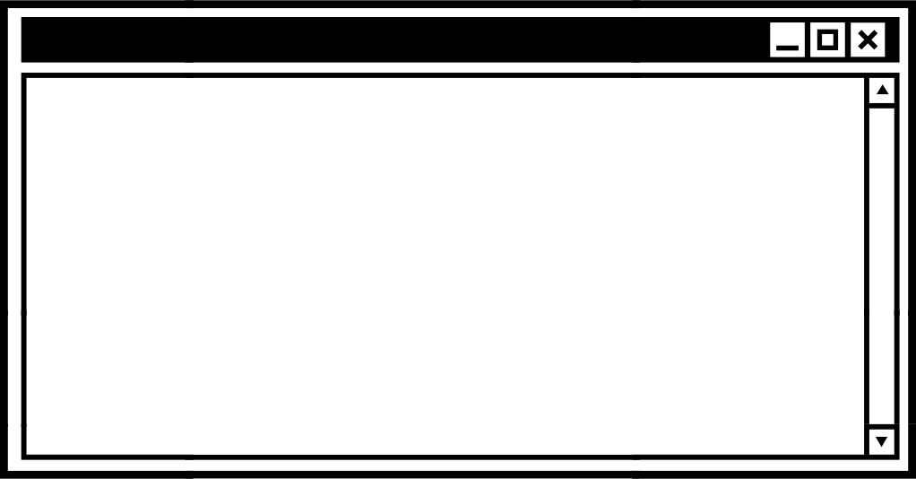







[1차 기획안]
Notes:
발표 자료를 간단하게 준비해 봤습니다.
안녕하세요 개발 4팀의 팀장 임재완입니다.

Slide 2






Notes:
저희가 기획한 서비스는 게임 추천 서비스입니다. 어떤 서비스에 텐투플레이 API를 쓰면 좋을 지 고민하다가, 게임 외의 다른 예시로 "심리검사"가 있는 것을 보고 그와 유사한 서비스. 그 중에서도 게임과 관련된 게임 추천 서비스를 기획하였습니다.

Slide 3












Notes:
스팀 보유 게임만 32억개, 안드로이드 모바일 게임 시장 규모 4.2조
이 많은 게임들 중에 나와 맞는 게임을 찾기는 사막에서 바늘 찾기입니다. 저도 최근에 할만한 게임을 찾다가 방치형 게임만 계속 나와서 포기했던 기억이 있는데요. 그래서 실제로 구글에다 "폰 게임 추천"이라고 검색도 했었습니다. 결과는 블로그나 커뮤니티 사이트의 추천 글 뿐이었습니다.

Slide 4



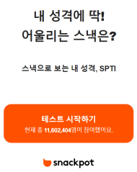
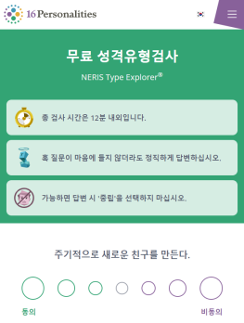

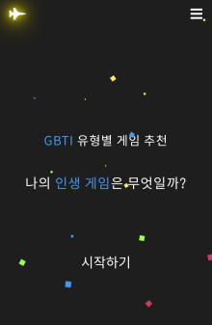
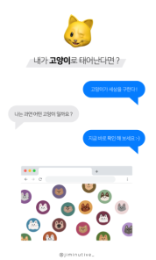

Notes:
이 부분은 심리 검사 레퍼런스를 몇개 모아본건데요. 저희랑 비슷한 저희 추천 서비스도 이와 같이 게임과 별개로 게임을 하는 유형을 따로 구분할 예정입니다.

Slide 5

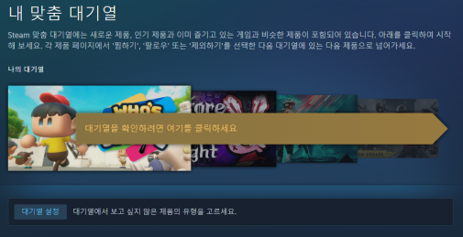




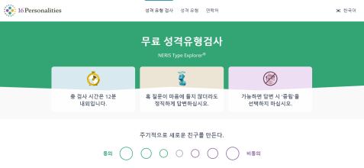

Notes:
최종적으로 저희 게임 추천 서비스 오겜추는

Slide 6



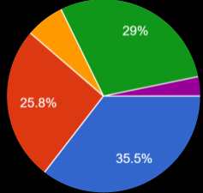
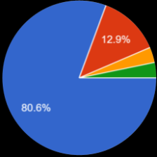




Notes:
모바일 게임을 하고 있는 학생들을 대상으로 설문을 받았습니다.
이 외에도 기존의 플레이스토어나 광고 등 게임 추천 서비스의 문제점에 대한 질문으로는, 광고성 추천이 너무 많다가 60퍼센트를 넘게 차지했고, 흥미 없는 게임과 한정된 게임이 뒤를 이었습니다.
무엇보다 현재 모바일 게임 추천이란 서비스 자체가 존재하지 않고, 응답자의 88퍼센트가 게임 추천 웹 서비스가 있다면 이용해 볼 것이라 응답하였기에

